Slide 1


DETECTAR, CONOCER Y PREVENIR…
Y ACTUAR
… y los abusos en actividades extraacadémicas y de tiempo libre

Slide 2
¿Por qué protocolos?

Slide 3



TRANSPARENCIA
RESPONSABILIDAD SOCIAL
PREVENCIÓN

Slide 4


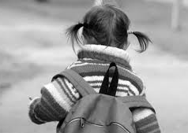

BIEN SUPERIOR DE LOS MENORES
POLÍTICAS DE TOLERANCIA 0
DILIGENCIA
CALIDAD DEL SERVICIO

Slide 5
Código de conducta provincial
…desde Septiembre de 2018 informado en Centros Educativos

Slide 6
Personas obligadas por el Código de conducta
DIRECTIVOS
PROFESORES
PAS
VOLUNTARIOS
COLABORADORES, MONITORES, …
EN ALGUNOS SUPUESTOS, LOS PROFESIONALES Y EMPRESAS QUE PRESTAN SERVICIOS A LA INSTITUCIÓN.
RELIGIOSOS Y SEGLARES

Slide 7
CONDUCTAS AFECTADAS
Las relacionadas con el desempeño de la tarea que cada persona tiene encomendada en la institución.
Ya sean internas (con personas, recursos o actividades de la institución) o externas (que afectan a otras personas o instituciones).
Las conductas privadas, con repercusión pública, objetiva y gravemente contrarias a los valores de la institución.

Slide 8
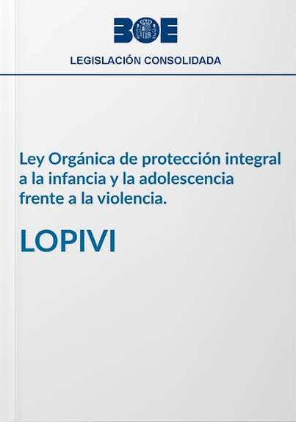
25 de junio de 2021

Slide 9
¿dónde poner el acento?

Slide 10
1. generar entornos seguros 2. informar, formar y transformar 3. PROTOCOLIZAR la actuación

Slide 11
1. generar entornos seguros 2. informar, formar y transformar 3. PROTOCOLIZAR la actuación

Slide 12
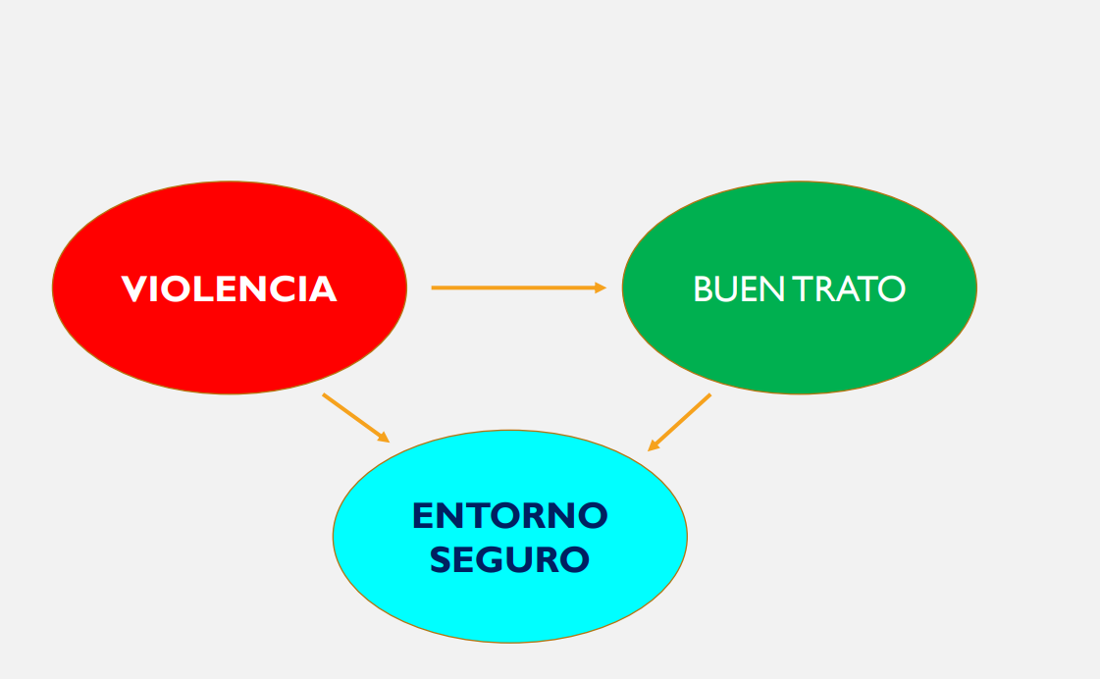

Slide 13
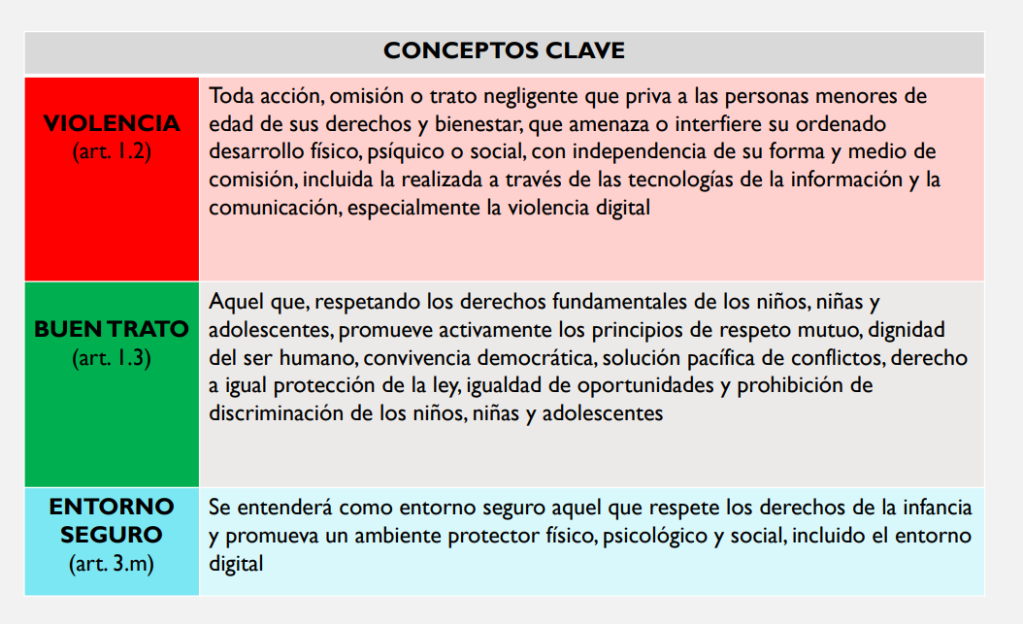

Slide 14
Construir entornos seguros es generar espacios, actividades y relaciones seguras
Evitar los factores de riesgo y mejorar los de protección

Slide 15
1. generar entornos seguros 2. informar, formar y transformar 3. PROTOCOLIZAR la actuación

Slide 16
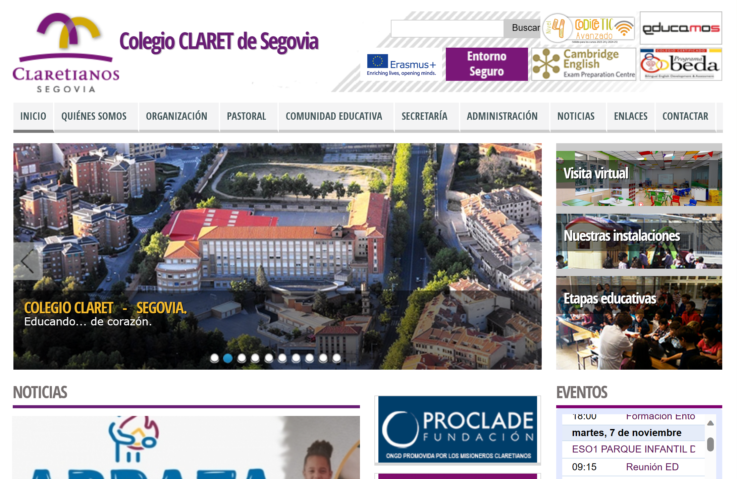

Slide 17
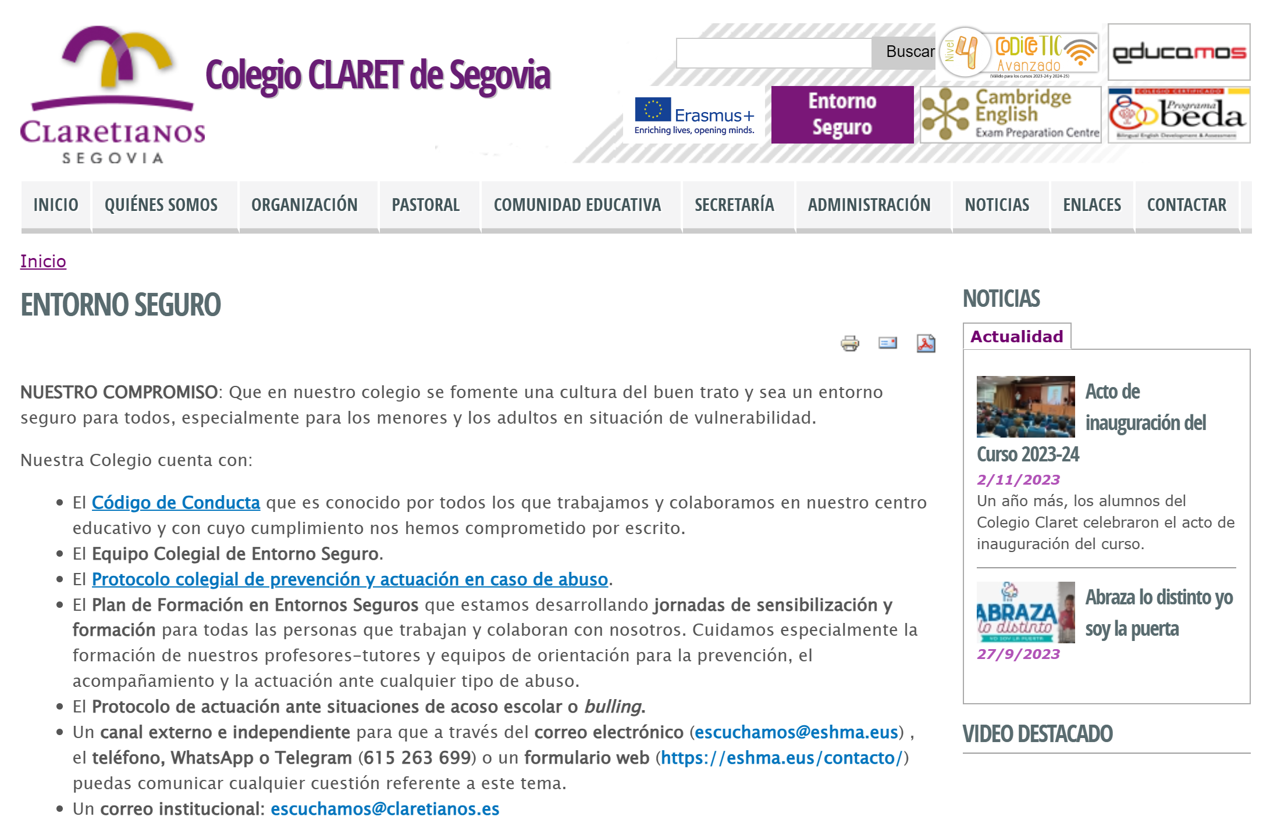

Slide 18
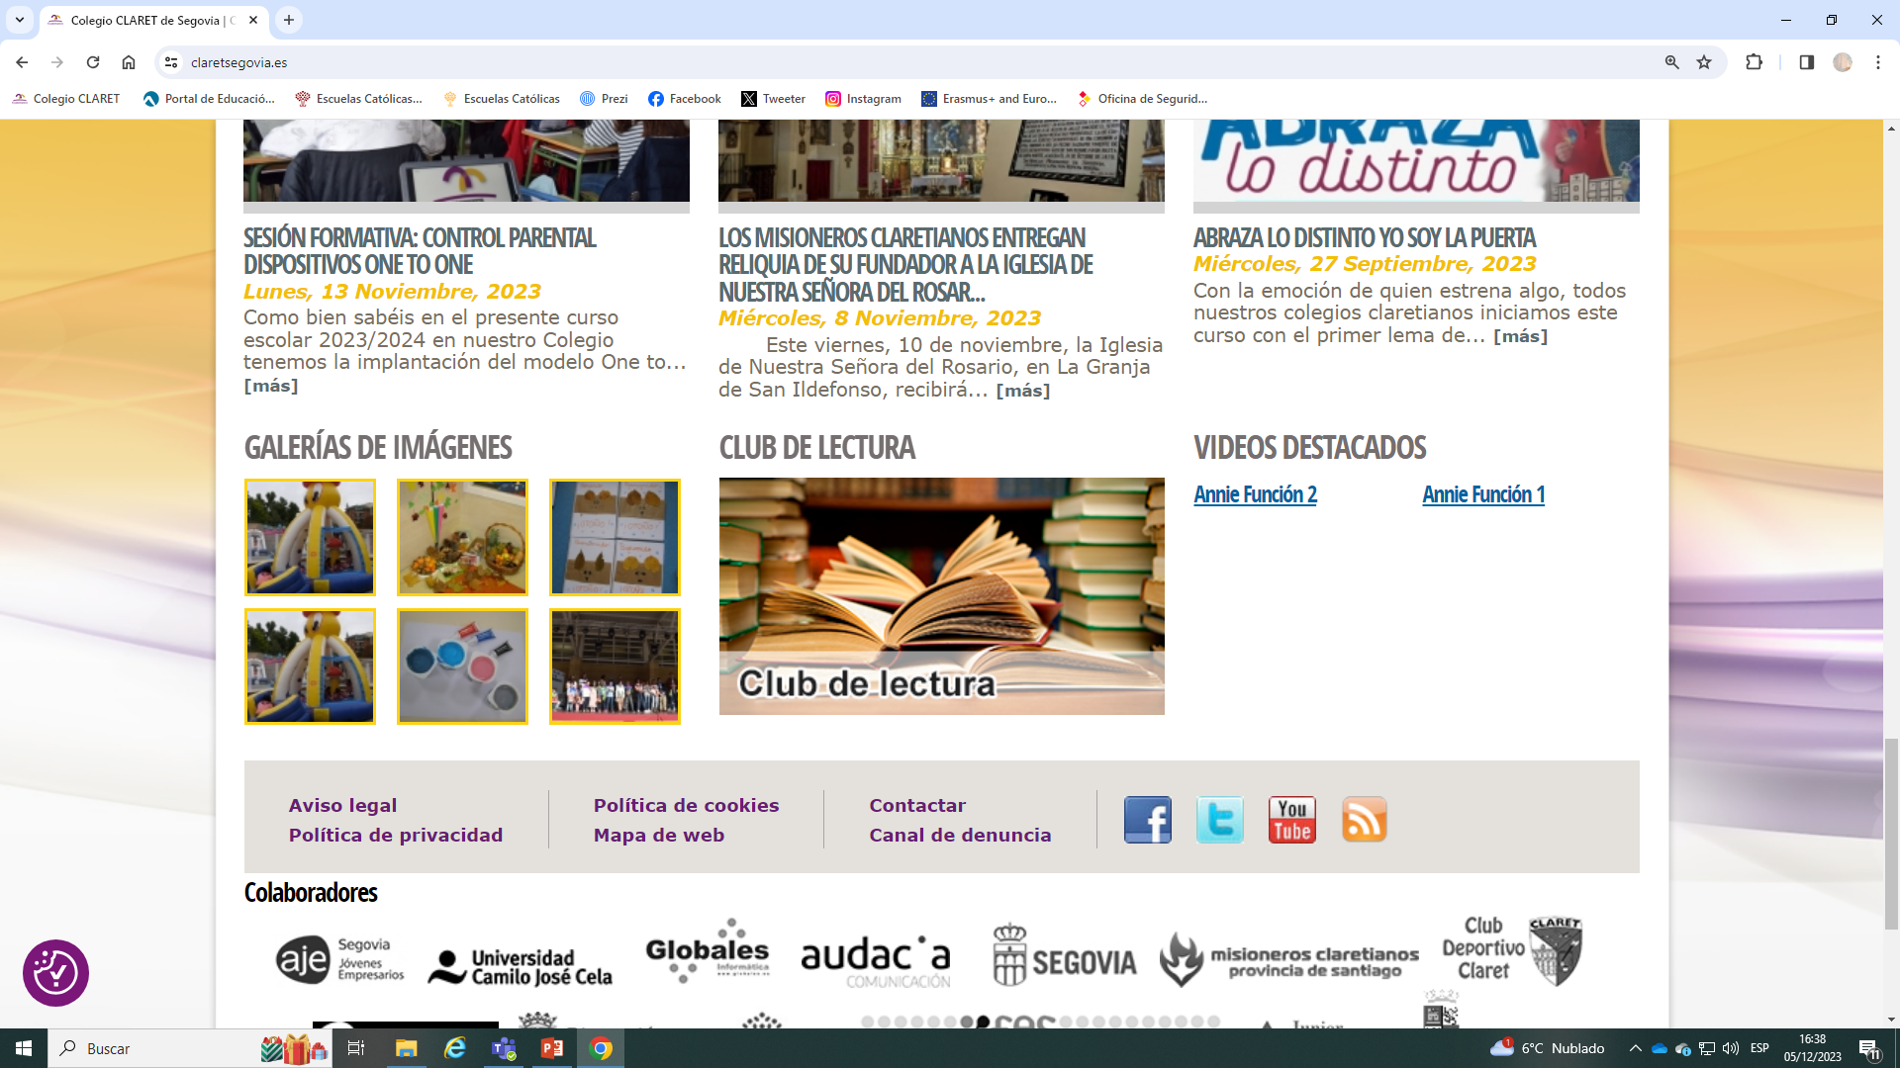

Slide 19
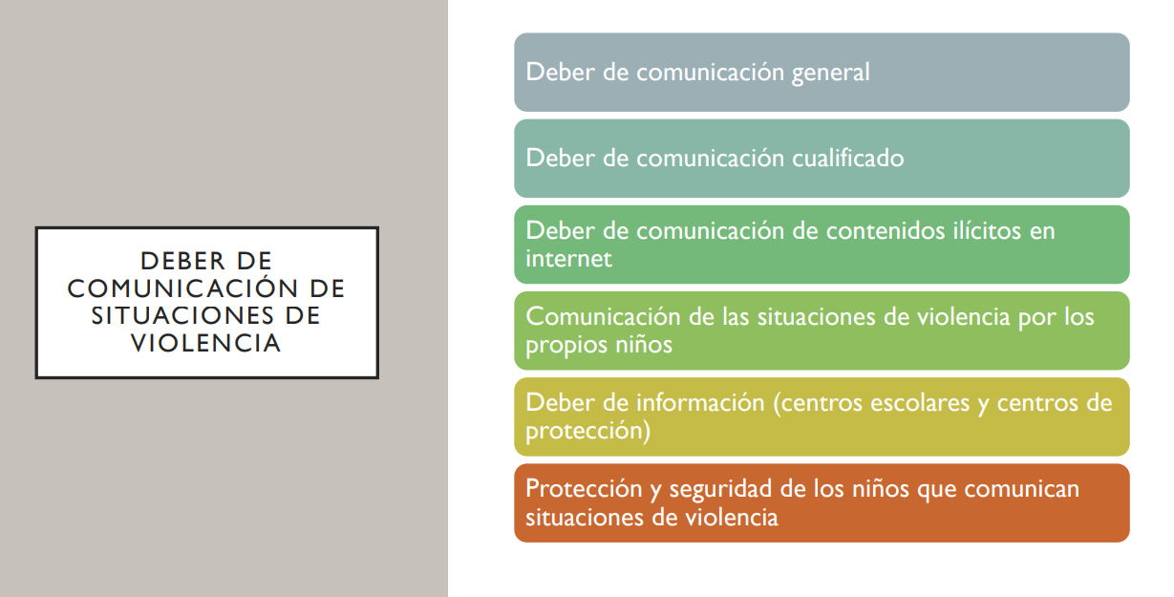

Slide 20
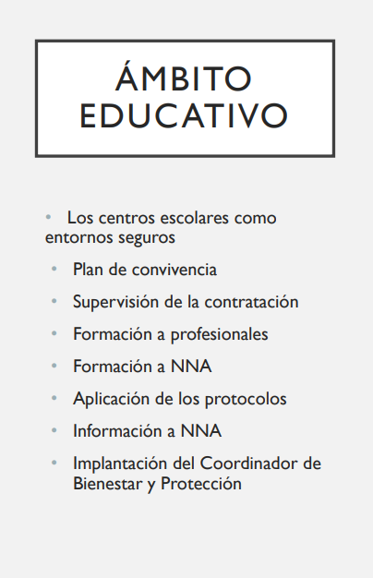
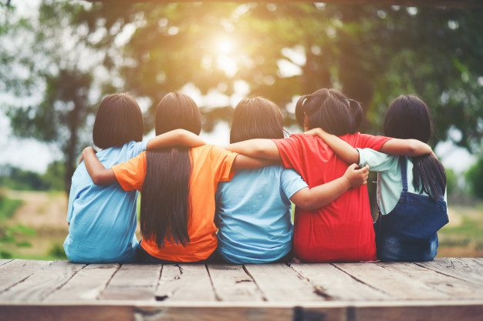

Slide 21
ECOES
Equipo Colegial de Entornos Seguros

Slide 22
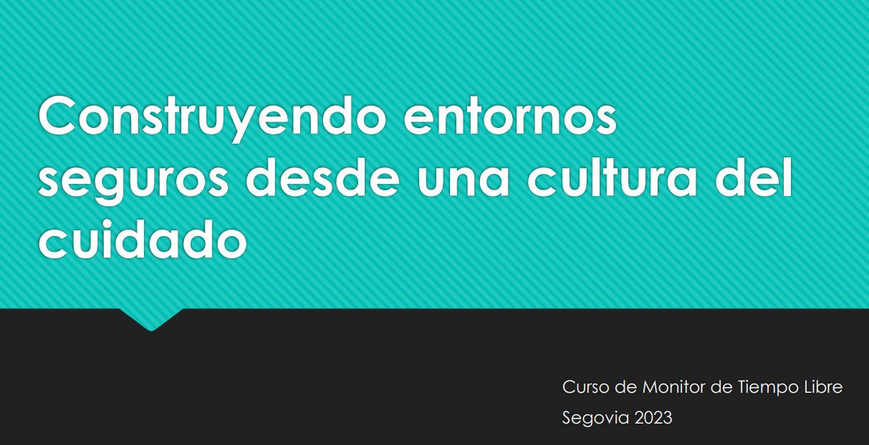

Slide 23
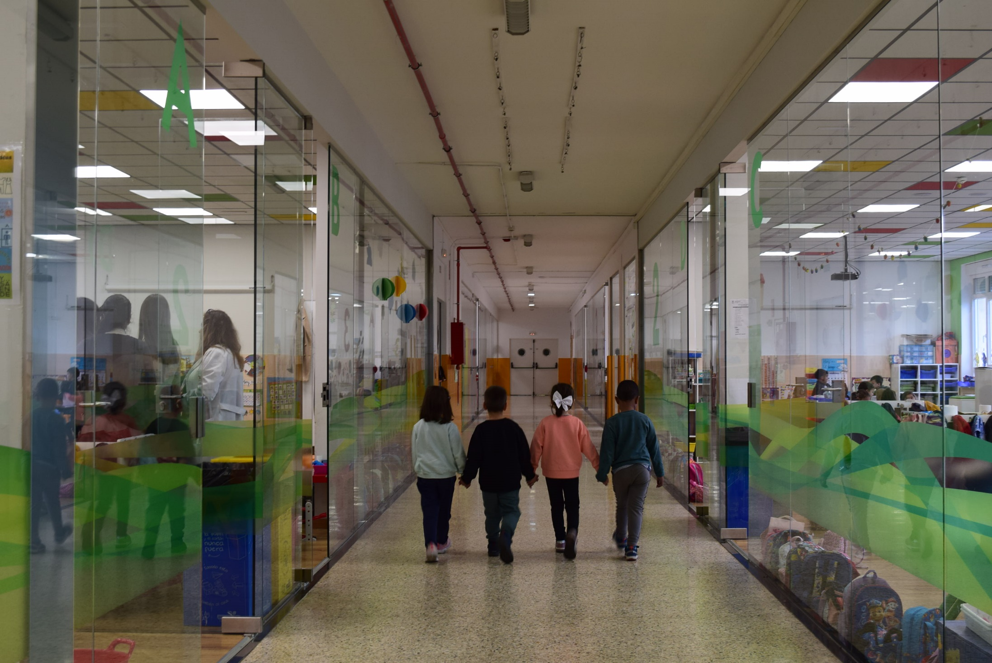

Slide 24
1. generar entornos seguros 2. informar, formar y transformar 3. PROTOCOLIZAR la actuación

Slide 25
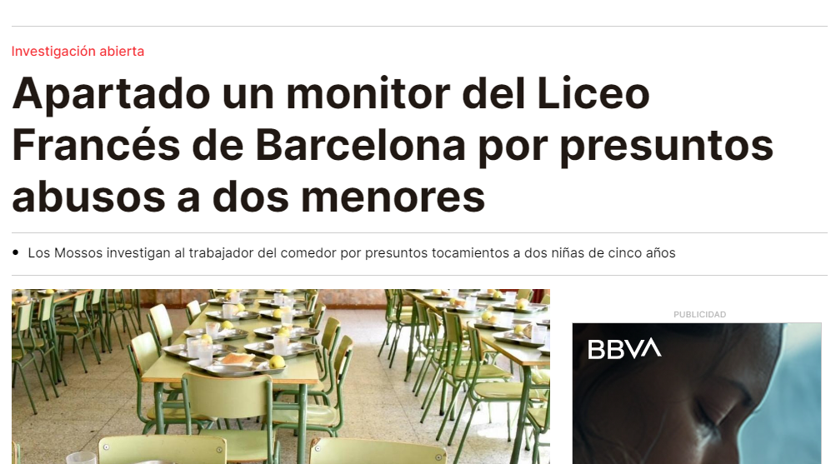
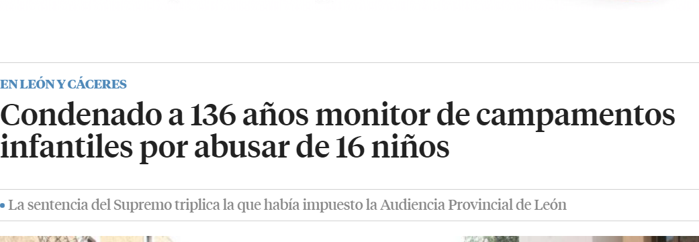

Slide 26
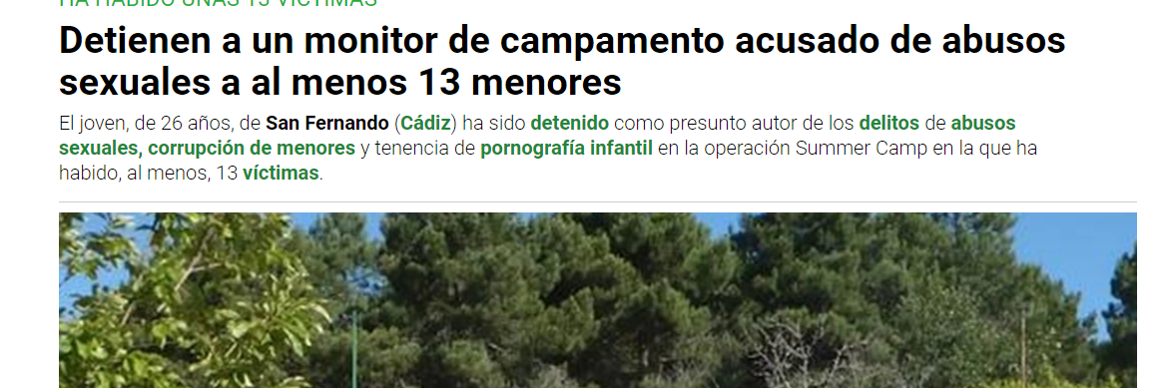
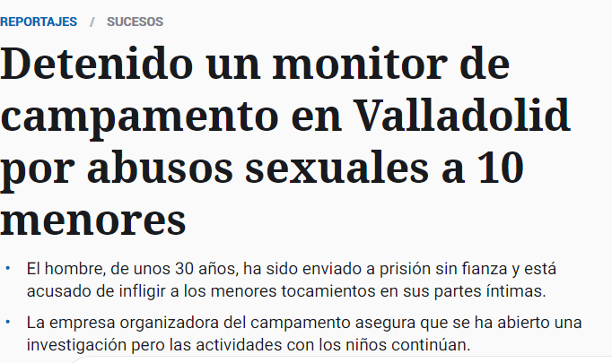

Slide 27
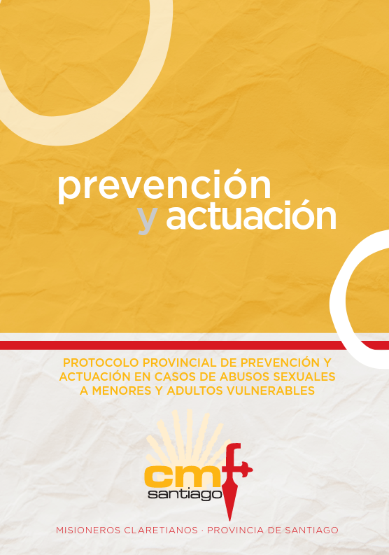
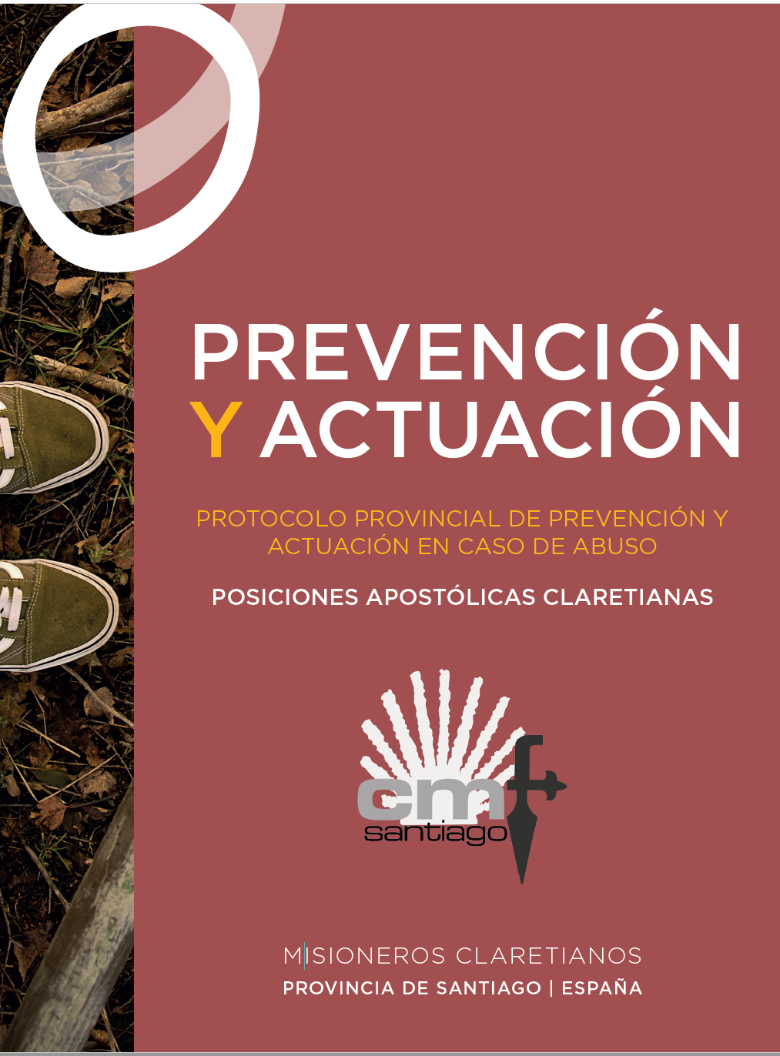

Aprobados por el GP en Octubre de 2021

Slide 28
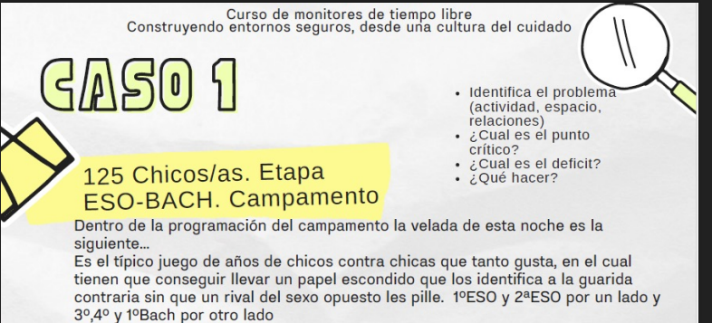
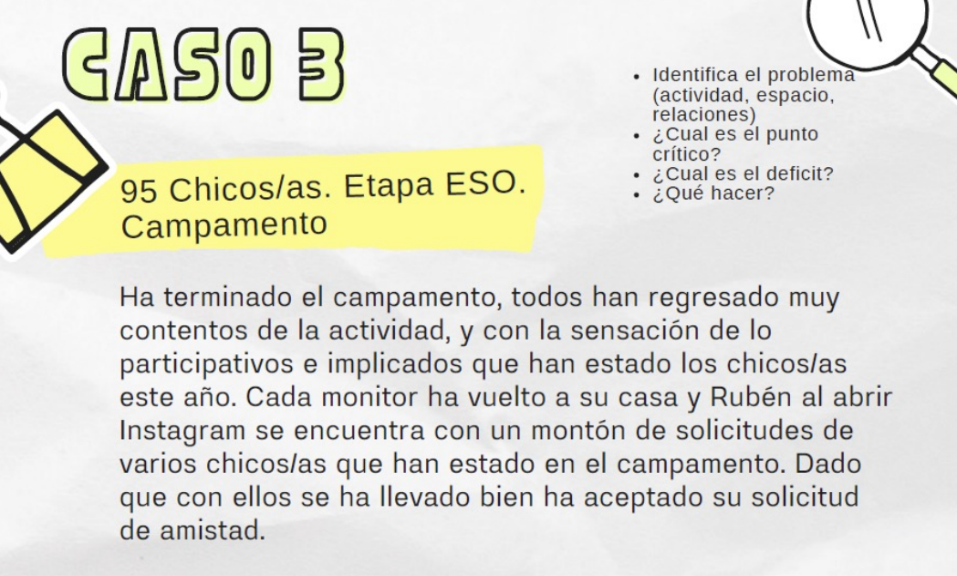
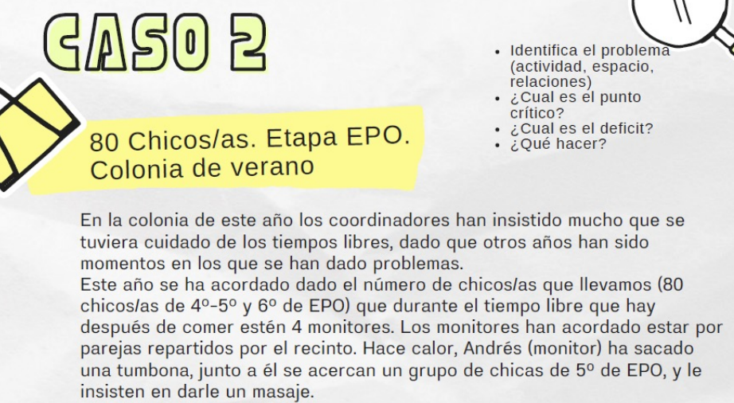
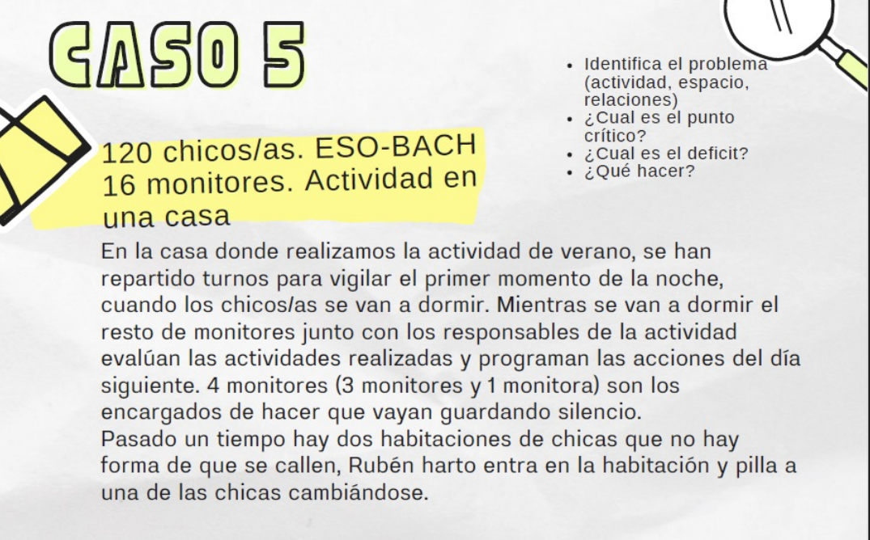

Slide 29
Construir entornos seguros es generar espacios, actividades y relaciones seguras
Evitar los factores de riesgo y mejorar los de protección

Slide 30
Gracias!

